Slide 1
Introdução a Lógica Matemática

Slide 2
Objetivos
Compreender o que é uma proposição lógica.
Identificar e usar conectivos lógicos.
Construir e interpretar tabelas-verdade.
Avaliar a validade de argumentos simples.

Slide 3
1. Introdução à lógica e proposições
Conceito de lógica matemática e sua importância (na matemática, computação, filosofia, concursos).
Diferença entre sentença e proposição.
Exemplos práticos do cotidiano.

Slide 4
1.1 Conceito de lógica matemática e sua importância.
A lógica matemática é o estudo formal do raciocínio, que analisa proposições para determinar sua veracidade (verdadeiro ou falso). Sua importância é fundamental, pois fornece a estrutura para a matemática e a ciência da computação, desenvolve o pensamento crítico na filosofia e é essencial para a resolução de problemas na vida diária.

Slide 5
1.2 Diferença entre sentença e proposição.
Em português, existe uma série de tipos de sentenças:
sentenças interrogativas, quando fazemos uma pergunta;
sentenças imperativas, quando damos uma ordem;
sentenças exclamativas, quando expressamos nossa emoção ou sentimento;
sentenças declarativas, quando enunciamos uma constatação sobre o mundo;
Uma proposição em lógica é uma sentença declarativa que pode ser classificada como verdadeira ou falsa, mas não ambas.
Não pode ser uma pergunta, uma ordem, uma exclamação ou uma frase incompleta (sentença aberta).

Slide 6
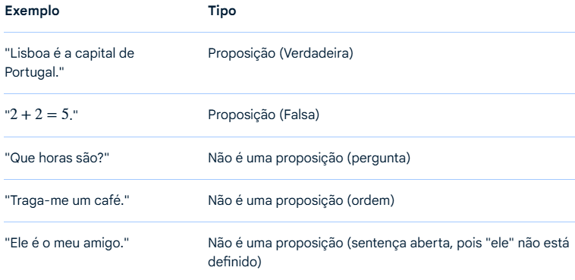
1.3 Exemplos práticos do cotidiano

Slide 7
Atividade: Decidam se as frases dadas são ou não proposições.
“É proposição ou não?”
“O céu é azul.”
“Bom dia!”
“2 + 2 = 4.”
“Feche a porta.”
“x + 1 = 2.”
Debate rápido sobre por quê.
Notes:
Uma proposição em lógica é uma sentença declarativa que pode ser classificada como verdadeira ou falsa, mas não ambas.
Não pode ser uma pergunta, uma ordem, uma exclamação ou uma frase incompleta (sentença aberta).

Slide 8
2. Conectivos lógicos
Definição e símbolos: ¬, ∧, ∨, →, ↔.
Leitura em linguagem natural.
Exemplos aplicados.

Slide 9
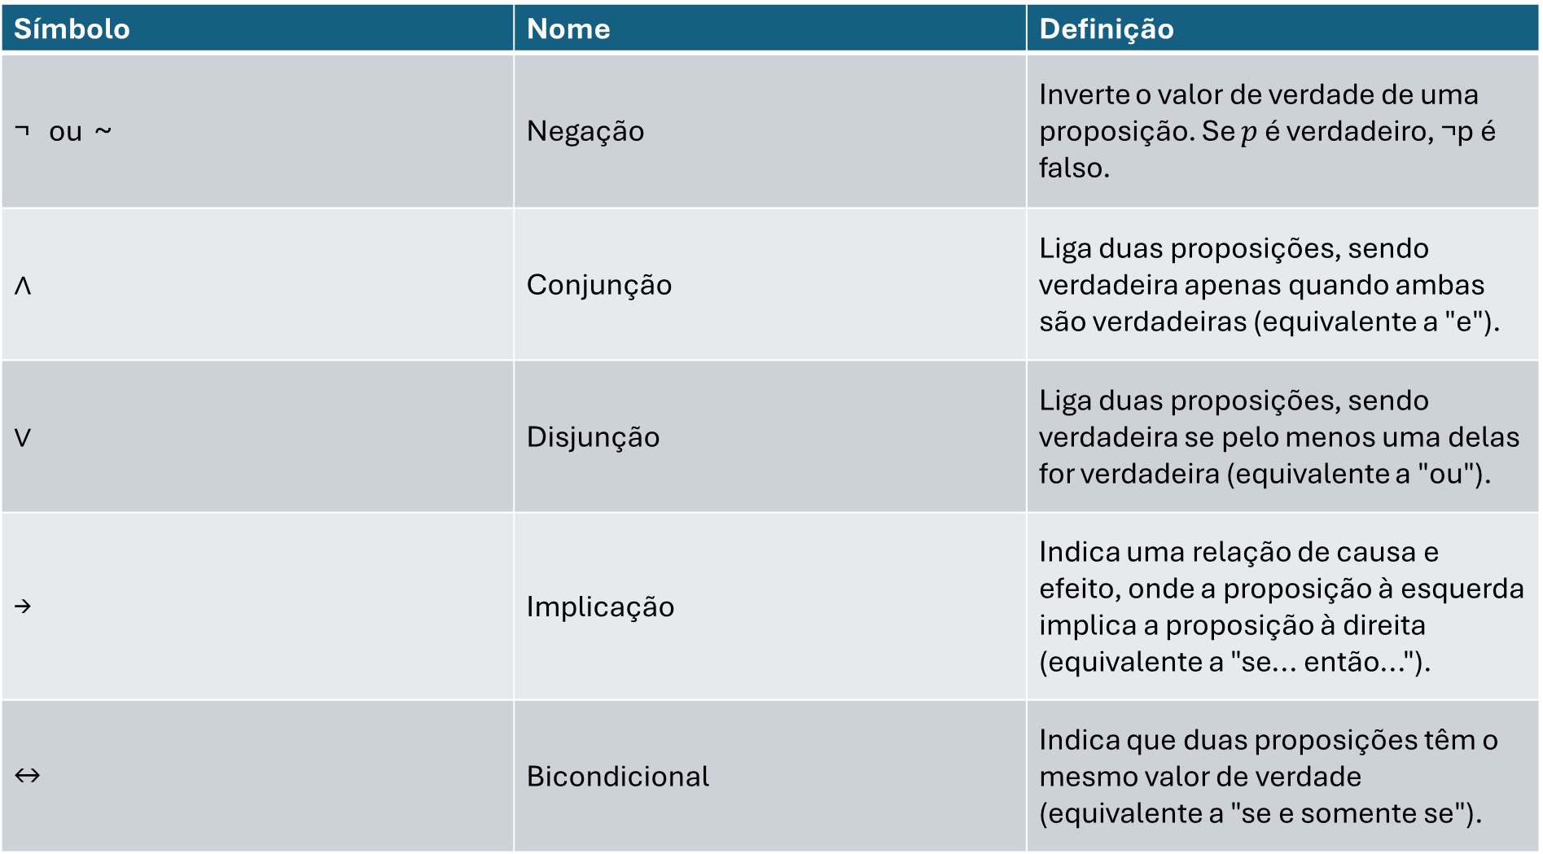
2. Conectivos lógicos
Símbolo | Nome | Definição
¬ ou ~ | Negação | Inverte o valor de verdade de uma proposição. Se $p$ é verdadeiro, ¬p é falso.
∧ | Conjunção | Liga duas proposições, sendo verdadeira apenas quando ambas são verdadeiras (equivalente a "e").
∨ | Disjunção | Liga duas proposições, sendo verdadeira se pelo menos uma delas for verdadeira (equivalente a "ou").
→ | Implicação | Indica uma relação de causa e efeito, onde a proposição à esquerda implica a proposição à direita (equivalente a "se... então...").
↔ | Bicondicional | Indica que duas proposições têm o mesmo valor de verdade (equivalente a "se e somente se").

Slide 10
Negação
¬ ou ~ (Negação):
Expressa o oposto de uma proposição.
Símbolo: ¬p
Exemplo: p: O sol está a brilhar
Linguagem natural: Não p.
"Não está sol" (¬ O sol está a brilhar).

Slide 11
Conjunção (“e”)
∧ (Conjunção):
Expressa a ligação "e" entre duas proposições.
Símbolo: p ∧ q
Exemplo: p: Maria vai à festa q:João vai à festa
Linguagem natural: p e q.
"A Maria vai à festa ∧ o João também vai" (A Maria vai à festa e o João também vai).

Slide 12
Disjunção
∨ (Disjunção):
Expressa a ligação "ou" entre duas proposições, que pode ser inclusiva (uma ou ambas).
Símbolo: p ∨ q
Exemplo: p: vou comer pizza q: vou comer um hambúrguer
Linguagem natural: p ou q.
"Vou comer pizza ∨ vou comer um hambúrguer" (Vou comer pizza ou vou comer um hambúrguer).

Slide 13
Implicação
→ (Implicação):
Expressa a ideia de "se... então...".
Símbolo: p → q
Exemplo: p: semáforo está verde q: posso atravessar a rua
Linguagem natural: Se p, então q.
"Se o semáforo estiver verde → posso atravessar a rua" (Se o semáforo estiver verde, então posso atravessar a rua).

Slide 14
Bicondicional ou Equivalência
↔ (Bicondicional ou Equivalência):
Expressa a ideia de "se e só se".
Símbolo: p ↔ q
Exemplo: p: eu passo no exame q: eu estudo
Linguagem natural: p se, e só se, q.
"Eu estudo ↔ passo no exame" (Eu passo no exame se, e só se, eu estudar).

Slide 15
2. Atividade: Escrevam proposições compostas a partir de frases simples.
Montando proposições compostas
Dadas as proposições simples, ex.:
p: “Maria estuda.”
q: “João trabalha.”
Formem proposições compostas com os conectivos:
p ∧ q, p ∨ q, ¬p, p → q, p ↔ q.
Em seguida, eles devem reescrever em português natural.

Slide 16
3. Tabelas-verdade
Como construir uma tabela-verdade.
Exemplos com:
Negações (¬p)
Conjunções e disjunções (p ∧ q, p ∨ q)
Condicional (p → q)
Bicondicional (p ↔ q)
Discussão: tautologia, contradição e contingência.

Slide 17
3. Tabelas-verdade - Construção
Identifique o número de proposições simples (n), quantas proposições básicas (representadas por letras como P, Q, R) existem na fórmula.
Calcule o nº de linhas na tabela pela fórmula: 2n
Preencha as colunas das proposições:
A primeira coluna terá metade das linhas como "Verdadeiro" (V) e a outra metade como "Falso" (F).
A segunda coluna alternará entre "VVVVFFFF", "VVFFVVFF""VFVFVFVF", etc., dependendo do número de linhas.
Continue a alternar os valores para cada coluna subsequente.

Slide 18
3. Atividade guiada: Construam tabelas-verdade em grupo.
Construir tabelas:
Ficha com proposições compostas
(ex.: ¬p ∨ q, (p ∧ q) → r).
Em grupo, montem a tabela-verdade completa, das proposições da ficha.
Depois, discutam: é tautologia, contradição ou contingência?

Slide 19
4. Argumentos e validade lógica
O que é um argumento (premissas + conclusão).
Diferença entre argumento válido e verdadeiro.
Testando validade com tabelas-verdade.

Slide 20
4.1 O que é um argumento?
Um argumento é um conjunto de proposições que utilizamos para justificar (provar, dar razão, suportar) algo.
A proposição que queremos justificar tem o nome de conclusão; as proposições que pretendem apoiar a conclusão ou a justificam têm o nome de premissas.
Premissa do argumento: Uma proposição que serve como base ou razão para apoiar a conclusão.
Conclusão do argumento: A proposição que se pretende provar ou justificar com as premissas.

Slide 21
4.1 Exemplo
Premissa 1: Todos os humanos são mortais.
Premissa 2: Sócrates é um humano.
Conclusão: Portanto, Sócrates é mortal.
Neste exemplo, as duas primeiras frases são as premissas que levam à conclusão final. Se as premissas forem verdadeiras e a estrutura lógica for válida, a conclusão também será necessariamente verdadeira.

Slide 22
4.2 Diferença entre argumento válido e verdadeiro
A principal diferença é que validade é uma propriedade do argumento (a estrutura lógica), enquanto verdade é uma propriedade das proposições (as premissas e a conclusão). Um argumento é válido se a conclusão é uma consequência lógica necessária das premissas, ou seja, é impossível que as premissas sejam verdadeiras e a conclusão falsa. Por outro lado, uma proposição é verdadeira ou falsa com base no seu conteúdo e na realidade.

Slide 23
4. Atividade: Avaliem se os argumentos dados são válidos ou não.
Testar argumentos:
Exemplo de argumento:
Se chove, Marcos fica resfriado.
Marcos não ficou resfriado.
___________________________________
Logo, não choveu.
p: Chove q: Marcos fica resfriado / p→q ~q |— ~p
Verifiquem se a conclusão decorre das premissas (válido ou não).
Obs.: Pode usar tabela-verdade para justificar.

Slide 24
5. Aplicação prática e exercícios
1. Problema do cotidiano
Seja a seguinte situação prática:
“Se tiver prova amanhã, então estudarei hoje. Não vou estudar hoje. Logo, não tem prova amanhã.”
Representem com símbolos lógicos e testem a validade.

Slide 25
6. Encerramento e revisão
Quiz rápido
A frase “Passe-me o sal” é uma proposição?
Qual o valor lógico de ¬(V ∧ F)?
Se p = “Estudo” e q = “Passo”, o que significa p → q em português?
Correção do Quiz, com reforço dos pontos-chave.

